Slide 1
EUROPA.-LA VUELTA AL MUNDO EN 885 JARDINES.-ESPAÑA.-TOLEDO.-Palacio de Galiana.-Parque de las 3 Culturas.-Paseo de Merchant.-Parque de Safont.-Cigarral del Santo Ángel Custodio
Selección de textos y fotografías por
JOSE ELIAS BONELLS

Slide 2
Toledo.-Palacio de Galiana
El Palacio de Galiana es un palacio en Toledo, España, en los límites del río Tajo. Fue construido en el sitio de una villa de verano a principios y jardín de Al-Mamun, el rey de la taifa de Toledo, en el siglo XIII por el rey Alfonso X.
La zona de jardín alrededor del palacio, llamado 'Al-Munya al-Na'ura' (la Rueda Orchard agua) [1] o "Huerta del Rey" (jardín del rey) incluyó un jardín botánico del farmacólogo Ibn al-Wafid . [2] Fue famoso por sus obras de riego, cuyas ruinas todavía están por verse.
El jardín era también, posiblemente, la ubicación de un reloj de agua, construido por Al-Zarqali.

Slide 3
Desde la década de 1950 en adelante el Palacio de Galiana fue restaurada y su actual jardín diseñado por los arquitectos Manuel Gómez Moreno y Fernando Chueca Goitia bajo los auspicios de su titular Carmen Marañón.
El edificio actual, situado en lo que tradicionalmente se llama la Huerta del Rey, se reconstruyó en el siglo XIV sobre e el palacio de recreo del rey taifa Al-Mamún.
Sería un espléndido jardín botánico y finca de recreo en le siglo XI, ya que se conservan descripciones contemporáneas del lujoso palacio de verano y su alberca, en cuyo centro se levantaba un fantasioso kiosco con vidrios de colores.

Slide 4
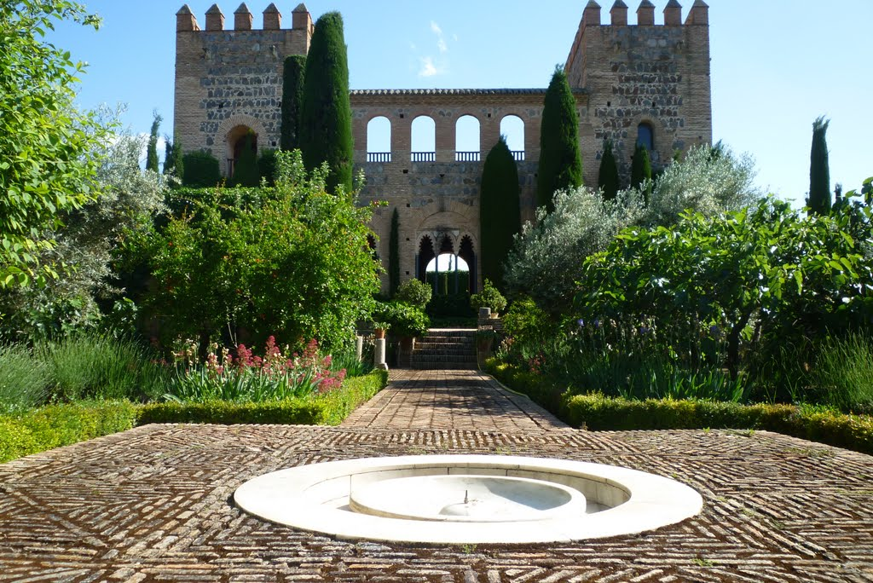
Notes:
Toledo.-Palacio de Galiana

Slide 5
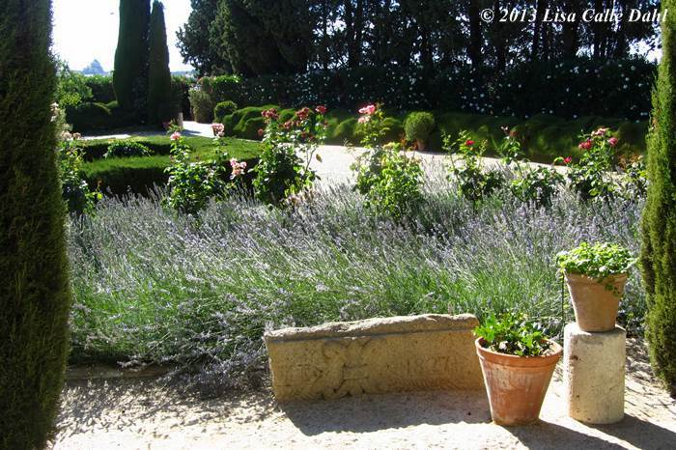

Slide 6
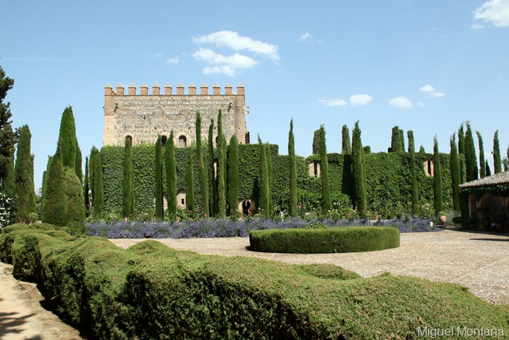
Notes:
Toledo.-Palacio de Galiana

Slide 7
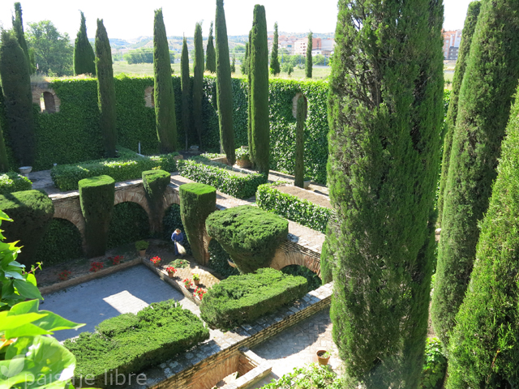
Notes:
Toledo.-Palacio de Galiana

Slide 8
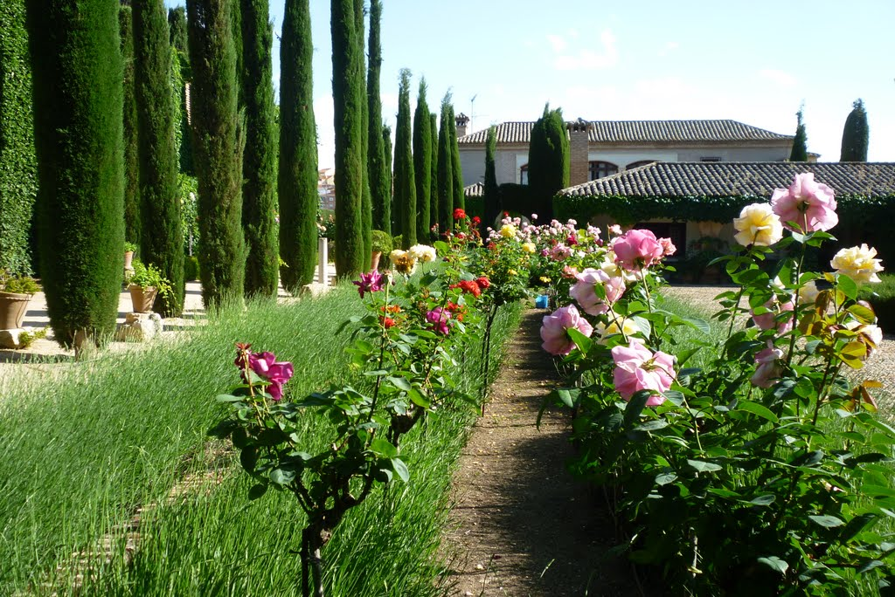
Notes:
Toledo.-Palacio de Galiana

Slide 9
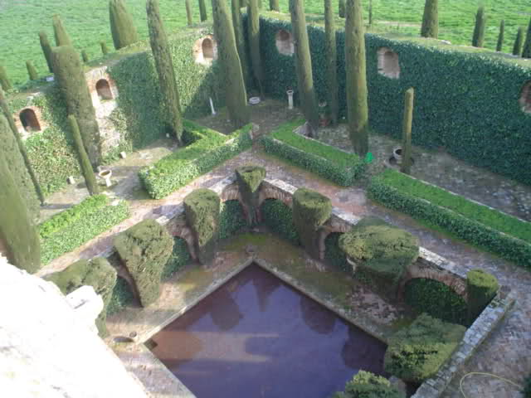
Notes:
Toledo.-Palacio de Galiana

Slide 10
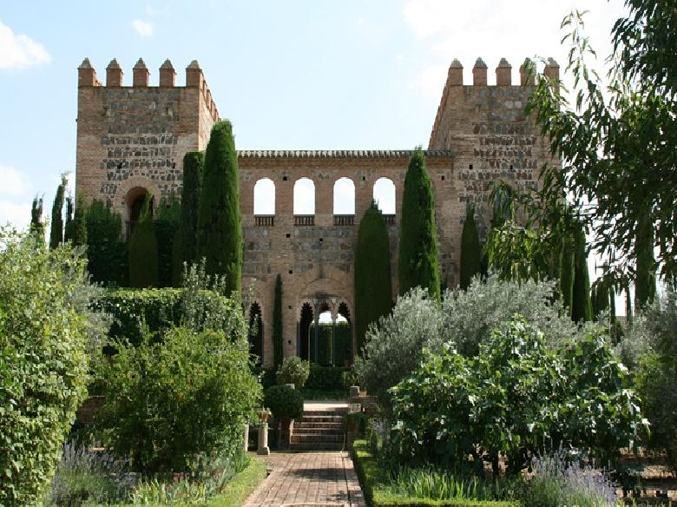
Notes:
Toledo.-Palacio de Galiana

Slide 11
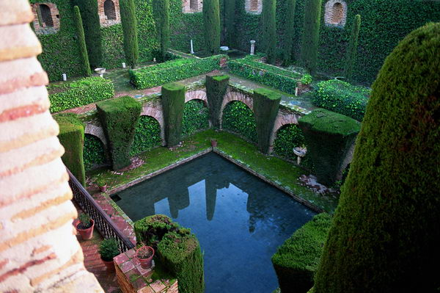
Notes:
Toledo.-Palacio de Galiana

Slide 12
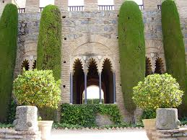
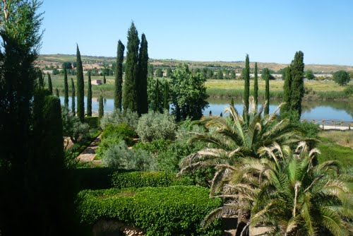
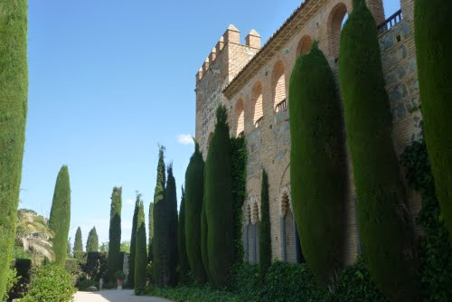
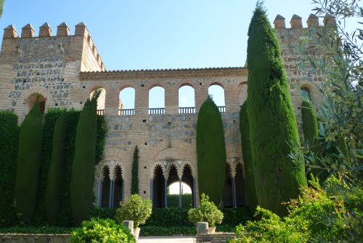
Notes:
Toledo.-Palacio de Galiana

Slide 13
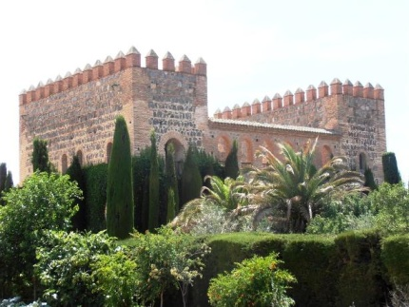
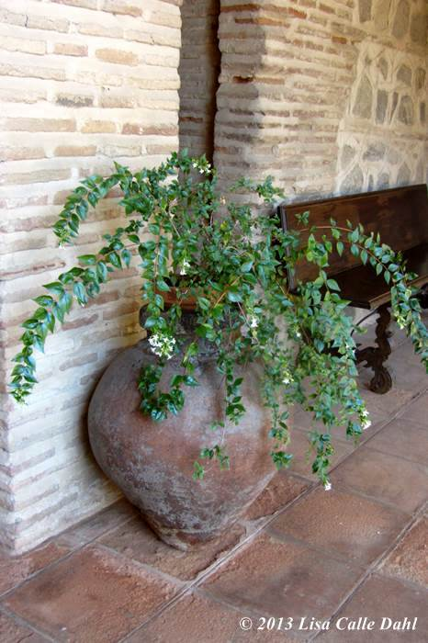

Slide 14
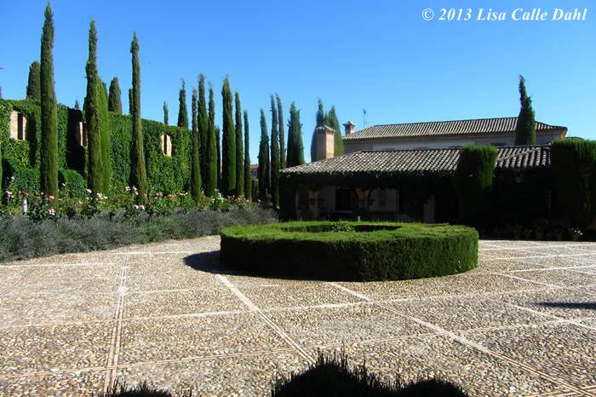
Notes:
Toledo.-Palacio de Galiana

Slide 15
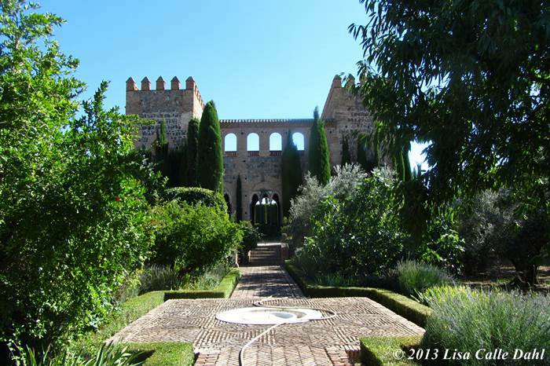
Notes:
Toledo.-Palacio de Galiana

Slide 16
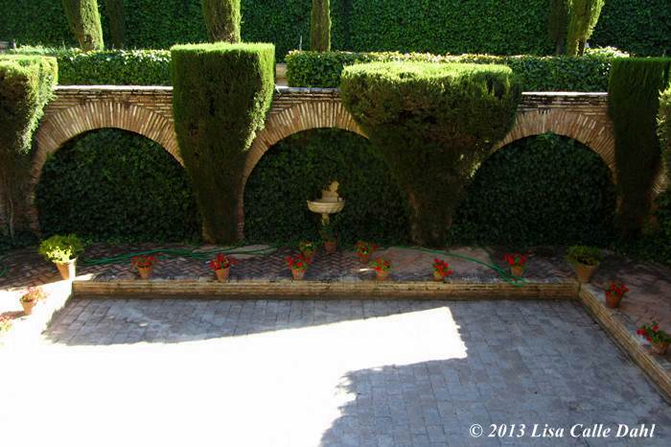
Notes:
Toledo.-Palacio de Galiana

Slide 17
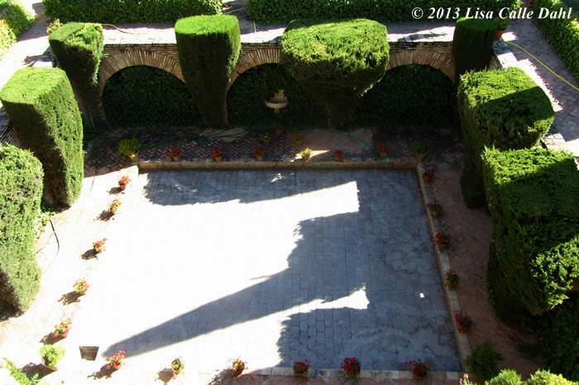
Notes:
Toledo.-Palacio de Galiana

Slide 18
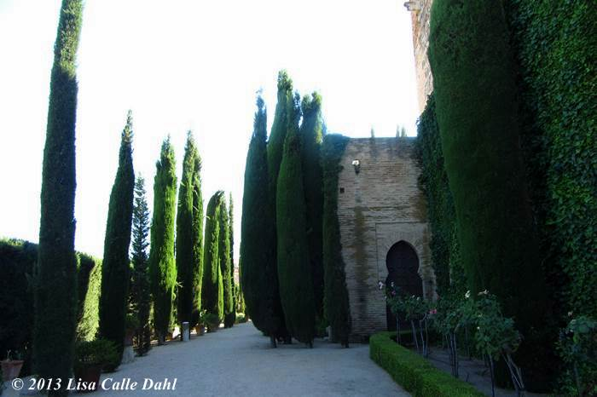
Notes:
Toledo.-Palacio de Galiana

Slide 19
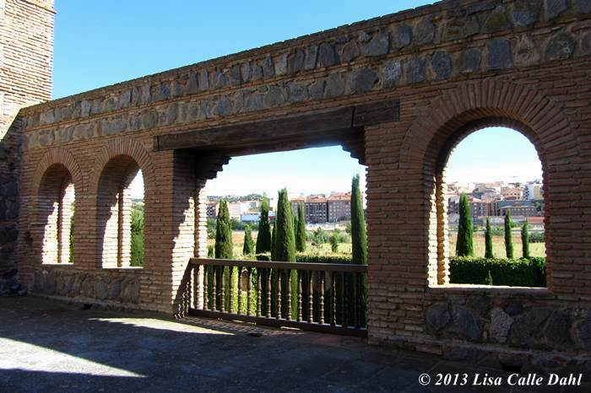
Notes:
Toledo.-Palacio de Galiana

Slide 20
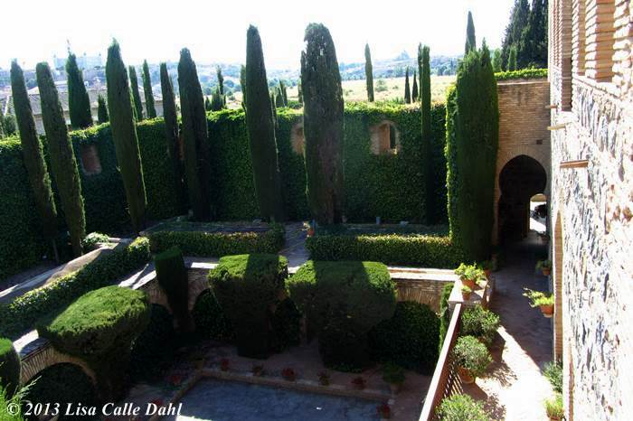
Notes:
Toledo.-Palacio de Galiana

Slide 21
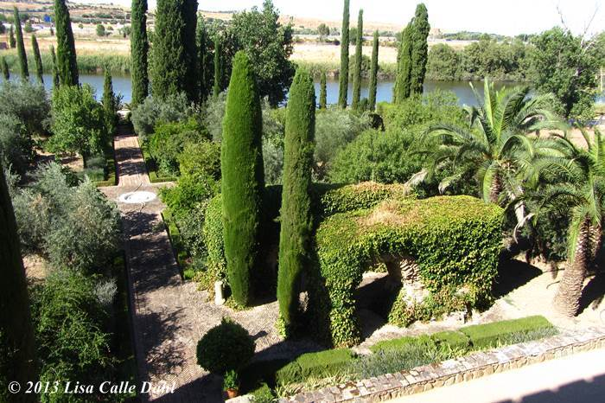
Notes:
Toledo.-Palacio de Galiana

Slide 22
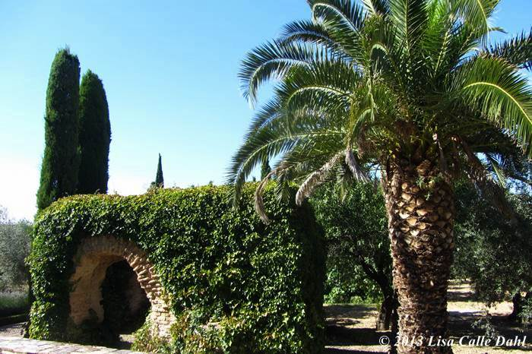
Notes:
Toledo.-Palacio de Galiana

Slide 23
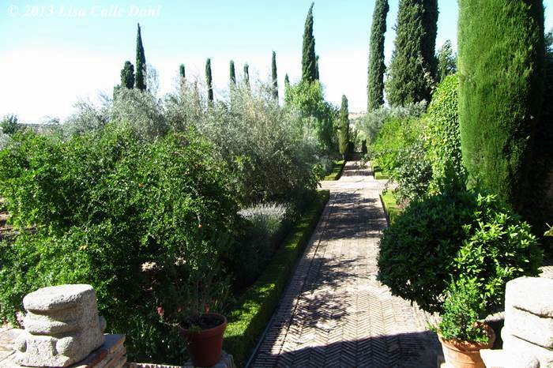
Notes:
Toledo.-Palacio de Galiana

Slide 24
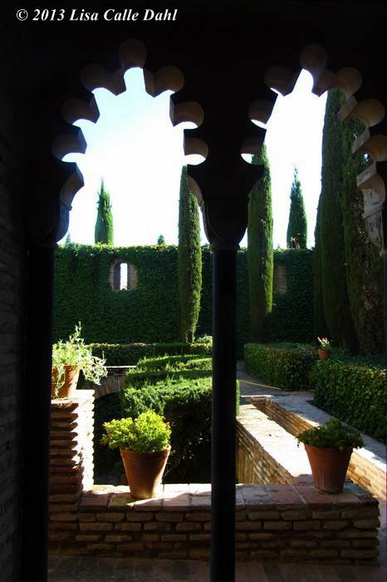
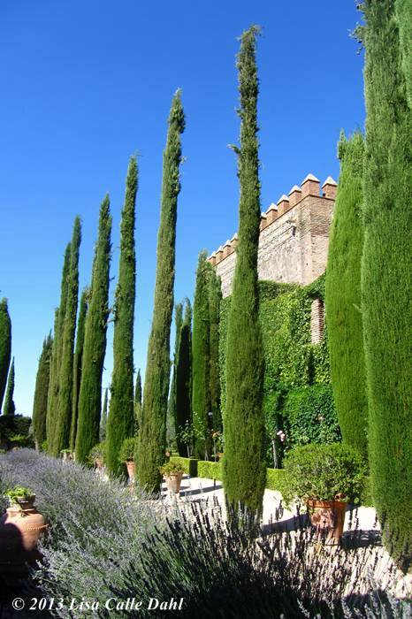
Notes:
Toledo.-Palacio de Galiana

Slide 25
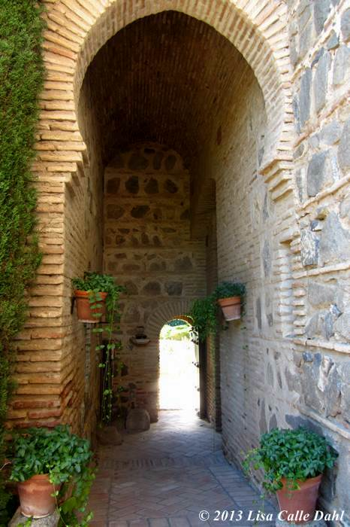
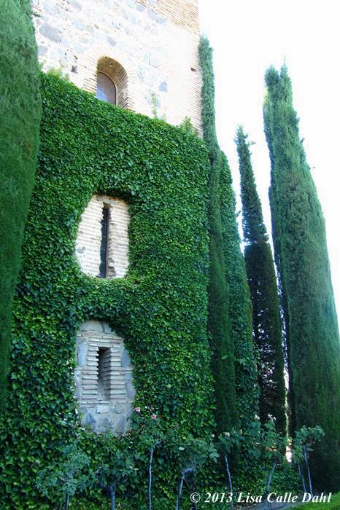
Notes:
Toledo.-Palacio de Galiana

Slide 26
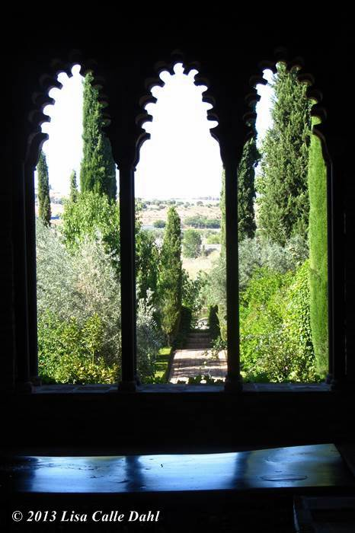
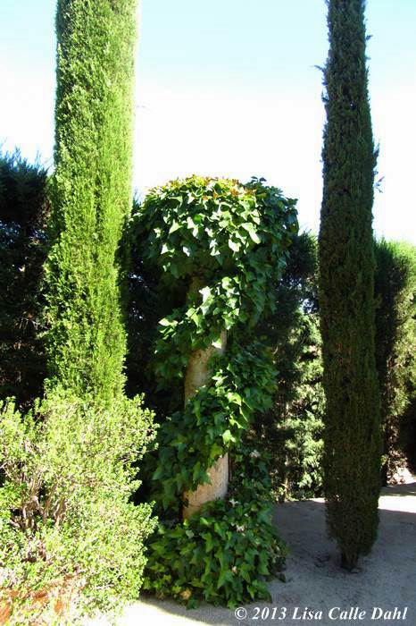
Notes:
Toledo.-Palacio de Galiana

Slide 27
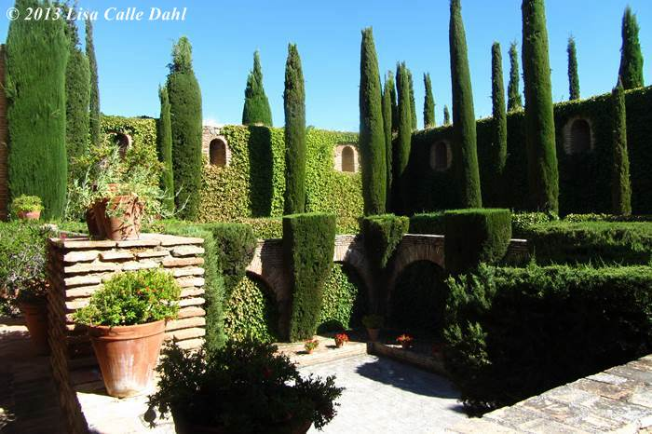
Notes:
Toledo.-Palacio de Galiana

Slide 28
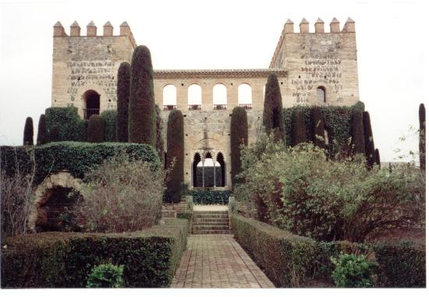
Notes:
Toledo.-Palacio de Galiana

Slide 29
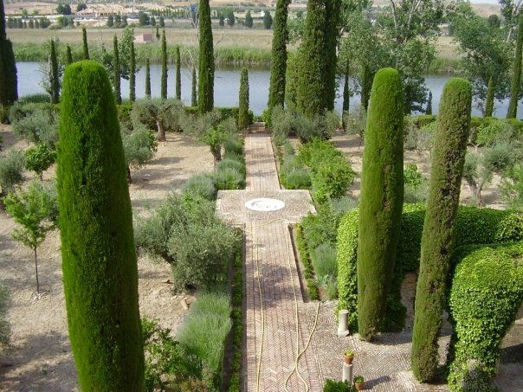
Notes:
Toledo.-Palacio de Galiana

Slide 30
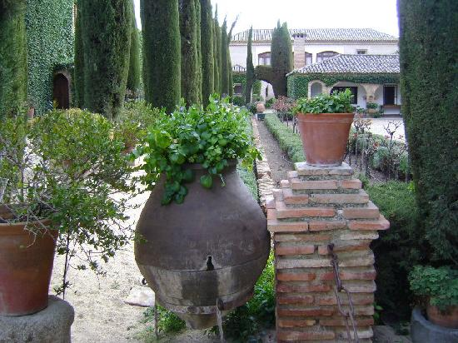
Notes:
Toledo.-Palacio de Galiana

Slide 31
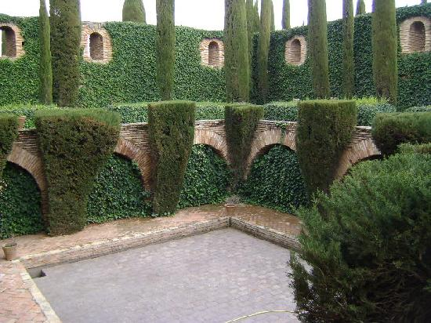
Notes:
Toledo.-Palacio de Galiana

Slide 32
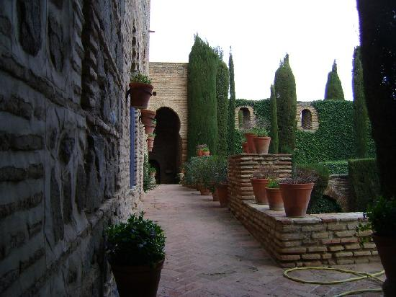
Notes:
Toledo.-Palacio de Galiana

Slide 33
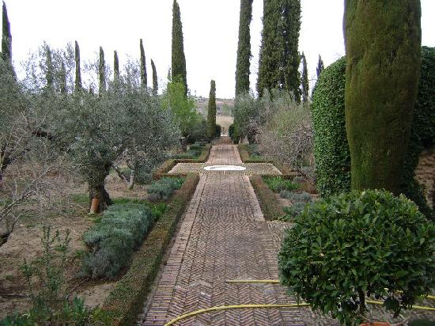
Notes:
Toledo.-Palacio de Galiana

Slide 34
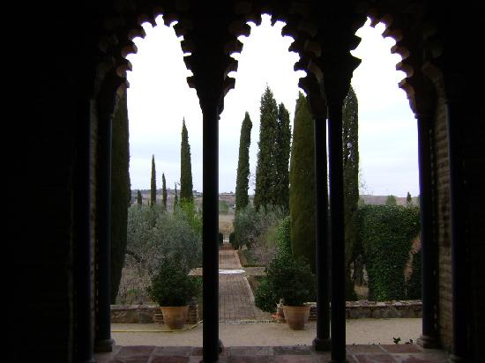
Notes:
Toledo.-Palacio de Galiana

Slide 35
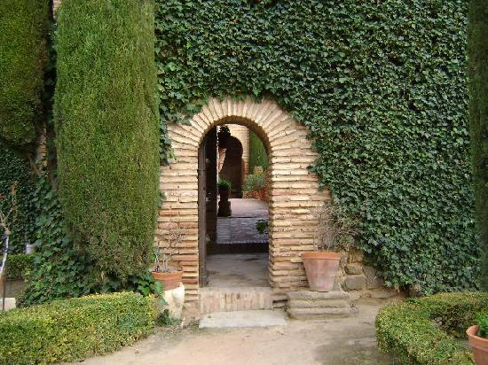
Notes:
Toledo.-Palacio de Galiana

Slide 36
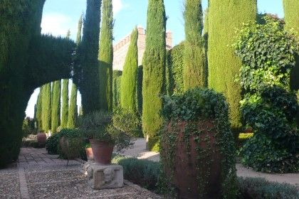
Notes:
Toledo.-Palacio de Galiana

Slide 37
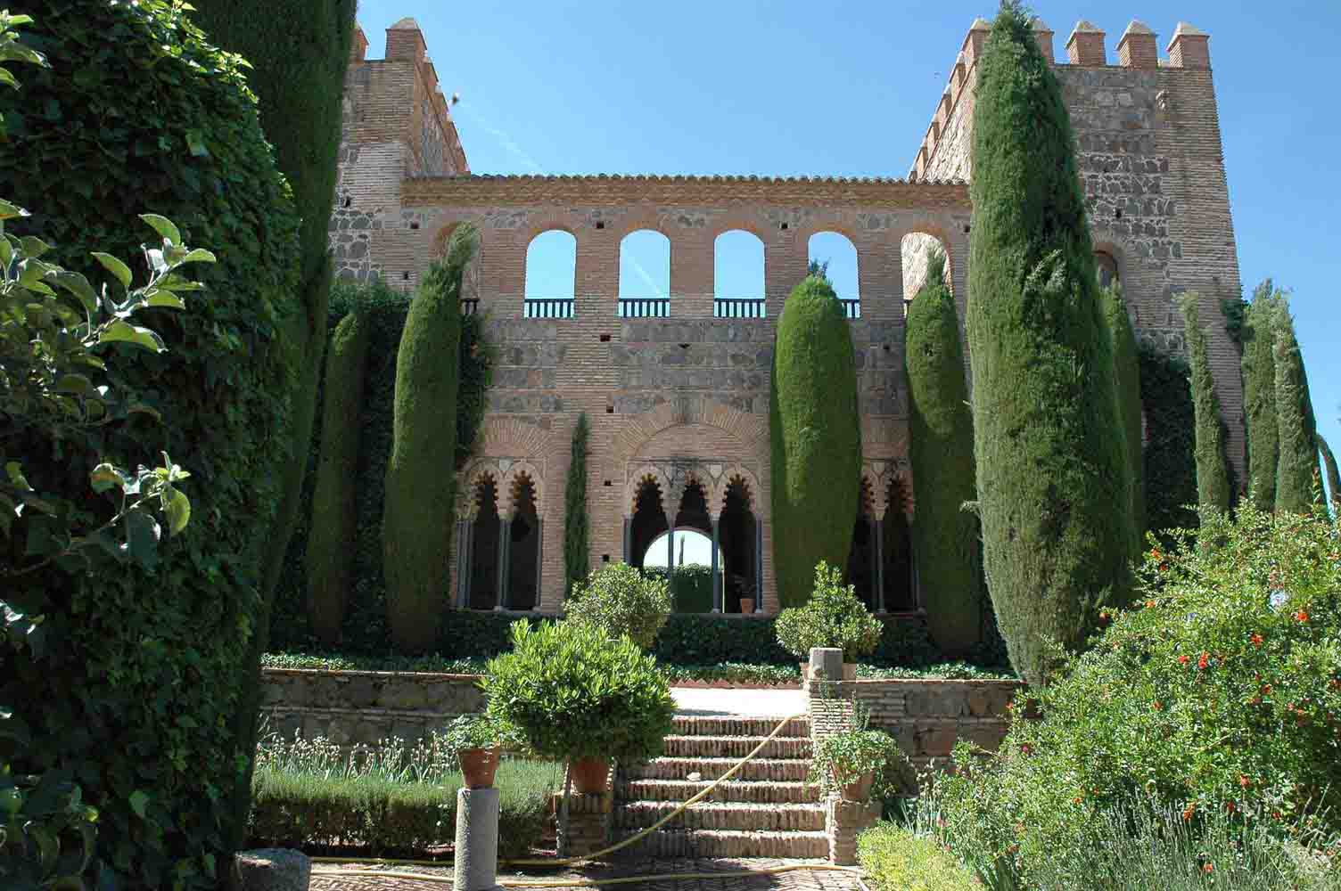
Notes:
Toledo.-Palacio de Galiana

Slide 38
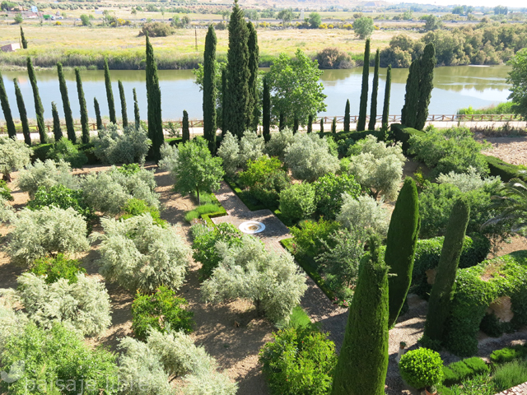
Notes:
Toledo.-Palacio de Galiana

Slide 39
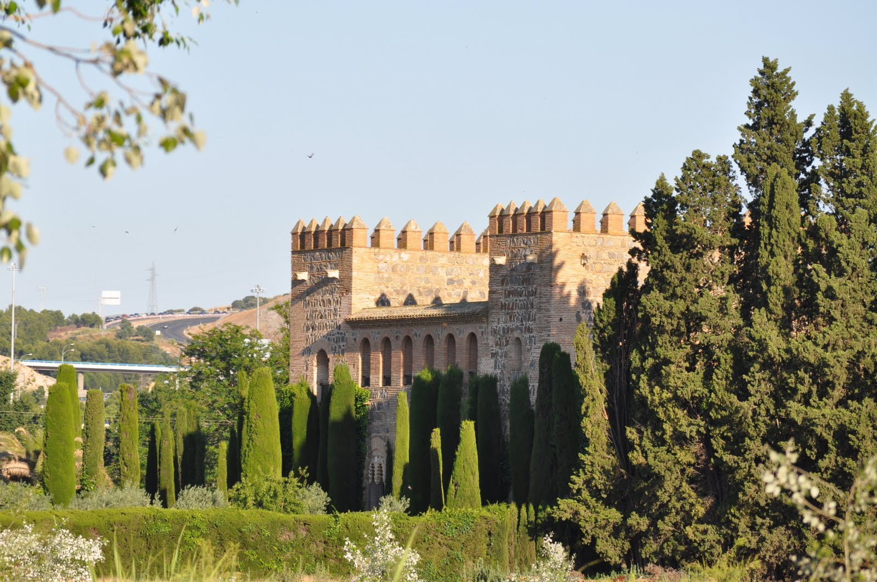
Notes:
Toledo.-Palacio de Galiana

Slide 40
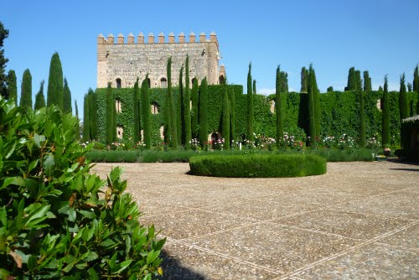
Notes:
Toledo.-Palacio de Galiana

Slide 41
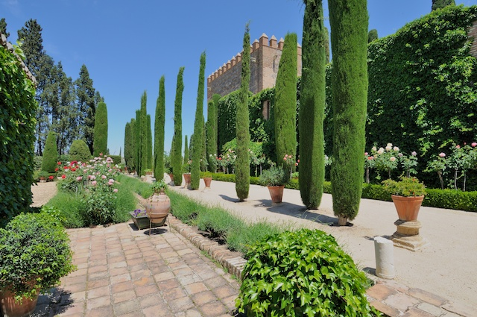
Notes:
Toledo.-Palacio de Galiana

Slide 42
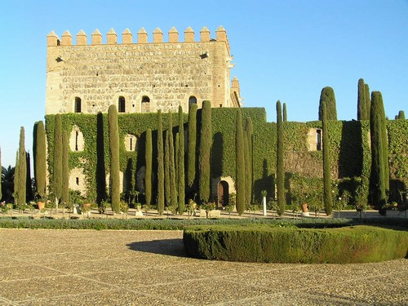
Notes:
Toledo.-Palacio de Galiana

Slide 43
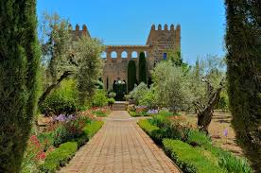
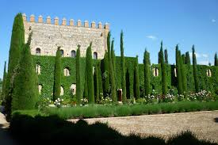
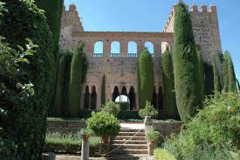
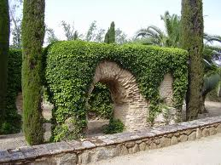
Notes:
Toledo.-Palacio de Galiana

Slide 44
Toledo.-Parque de las 3 Culturas
A lo largo de toda su extensa historia, Toledo ha sido conocida siempre por ser la Ciudad de la Tolerancia o la Ciudad de las Tres Culturas, con la convivencia de judíos, musulmanes y cristianos.
El parque de las Tres Culturas de Toledo, es la zona verde más importante de toda la ciudad de Toledo
Es un gran jardín urbano, quizás el más grande de Castilla – La Mancha . Aquí nos lo vamos a pasar en grande. Nos vamos a encontrar muchas zonas ajardinadas, paseos, fuentes, lagos artificiales, un anfiteatro

Slide 45

Notes:
Toledo.-Parque de las 3 Culturas

Slide 46

Notes:
Toledo.-Parque de las 3 Culturas

Slide 47

Notes:
Toledo.-Parque de las 3 Culturas

Slide 48

Notes:
Toledo.-Parque de las 3culturas

Slide 49

Notes:
Toledo.-Parque de las 3culturas

Slide 50

Notes:
Toledo.-Parque de las Tres Culturas.-

Slide 51

Notes:
Toledo.-Parque de las Tres Culturas.-a

Slide 52

Notes:
Toledo.-Parque de las Tres Culturas.-a

Slide 53

Notes:
Toledo.-Parque de las Tres Culturas.-a

Slide 54

Notes:
Toledo.-Parque de las Tres Culturas.-a

Slide 55

Notes:
Toledo.-Parque de las Tres Culturas.-a

Slide 56
Paseo de Merchant a de la Vega
Si hay en Toledo un parque emblemático que debería recibir un cuidado infinitamente mayor del que desgraciadamente recibe ese es el Paseo de Merchán, o —como todos los toledanos le conocen— paseo de La Vega.
Situado en el espacio que separa la Puerta de Bisagra del Hospital de Tavera, se trata de un terreno cuya cota original era muy inferior a la actual. Utilizado históricamente como escombrera, era un espacio convertido en un descuidado e insalubre muladar hasta que en 1538 el Mariscal Pedro de Navarra y de la Cueva —corregidor de la ciudad— ordenase la explanación de la zona situada enfrente de la Puerta de Bisagra

Slide 57
La intención del mariscal era que ese espacio sirviera para la celebración de torneos, juegos, desfiles y actos de la realeza y la nobleza. De este modo están documentados grandes actos de este tipo con la presencia incluso del emperador Carlos V.
Así nace la denominación de la zona como explanada o paseo "del Mariscal", la cual fue derivando en composiciones fonéticas parecidas como "del Marichal" o "del Marechel" hasta llegarse al nombre que perdura en nuestros días de "Paseo de Merchán". Es difícil encontrar algún toledano que conozca la historia de esta derivación fonética, por lo que lo más habitual es que el paseo sea conocido simplemente como "La Vega".

Slide 58
En el siglo XIX la explanada tenía un uso castrense como lugar donde los alumnos del Colegio General Militar realizaban ejercicios de formación. Es en esta época cuando son tomadas las primeras fotografías. En concreto, la primera de la que se tiene constancia es esta joya de Alfonso Begue obtenida hacia 1864. En ella se ve que la denominación de Tavera como "Hospital de Afuera" tenía todo el sentido del mundo, y también constatamos que la explanación de 1538 había sido incompleta pues la mayor parte del paseo que hoy conocemos aún se encontraba sin rellenar. En el centro de esa vaguada se puede ver una fuente de uso ganadero, denominada "fuente del corregidor":

Slide 59

Notes:
Paseo de la Vega .-Toledo

Slide 60

Notes:
Paseo de Mechant o de La Vega.-Toledo.

Slide 61

Notes:
Paseo de Mechant o de La Vega.-Toledo.

Slide 62

Notes:
Paseo de Mechant o de La Vega.-Toledo.

Slide 63

Notes:
Paseo de Mechant o de La Vega.-Toledo.

Slide 64




Notes:
Paseo de Mechant o de La Vega.-Toledo.

Slide 65

Notes:
Paseo de Mechant o de La Vega.-Toledo.

Slide 66

Notes:
Paseo de Mechant o de La Vega.-Toledo.

Slide 67

Notes:
Paseo de Mechant o de La Vega.-Toledo.

Slide 68

Notes:
Paseo de Mechant o de La Vega.-Toledo.

Slide 69
Toledo.-Parque de Safont
En los años noventa (1993-1996) el ayuntamiento de Toledo decidió recuperar una zona que las nuevas carreteras habían dejado aislada y cada vez más degradada que, sin embargo tenía un gran interés turístico, aneja a la estación de autobuses.
El parque tenía una misión histórica. Su emplazamiento, junto al Palacio de Galiana un lugar de amplia memoria.
En estas riberas del Tajo se cultivó por parte de Ibn Wallib las primeras fresas que vio Europa. Era el siglo XI y la corte de Al Mamun hizo de esta vega su almunia de reposo, su jardín botánico y lugar de lujo.

Slide 70
Aquí Ibn Basal experimentó con la polinización de las palmeras y Azarquiel realizó sus famosas clepsidras o su extraordinario kiosko acuático sobre el que llovía suavemente una lámina continua de agua.
Aún más, esta zona vio montarse, junto al puente de Alcántara, el famoso artificio de Juanelo que subía el agua desde el Tajo hasta el Alcázar en tiempos de Carlos V.
Por tanto el parque era la recuperación histórica de un lugar extraordinario, y de su conmemoración surge su principal atractivo: la recreación de una noria del mismo tamaño de las de Hamma (Siria) y su canal elevado (al modo de lo que debió ser el artificio de Juanelo).

Slide 71

Notes:
Toledo.-Parque de Safont

Slide 72


Notes:
Toledo.-Parque de Safont

Slide 73

Notes:
Toledo.-Parque de Safont

Slide 74

Notes:
Toledo.-Parque de Safont.-k

Slide 75


Notes:
Toledo.-Parque de Safont.-Noria

Slide 76

Notes:
Toledo.-Parque de Safont.-k

Slide 77

Notes:
Toledo.-Parque de Safont.-k

Slide 78

Notes:
Toledo.-Parque de Safont.-

Slide 79

Notes:
Toledo.-Parque de Safont.-

Slide 80

Notes:
Toledo.-Parque de Safont.-k

Slide 81

Notes:
Toledo.-Parque de Safont.-

Slide 82

Notes:
Toledo.-Parque de Safont.-

Slide 83

Notes:
Toledo.-Parque de Safont.-

Slide 84

Notes:
Toledo.-Parque de Safont.-Tamarix

Slide 85

Notes:
Toledo.-Parque de Safont.-

Slide 86
Cigarral del Santo Ángel Custodio, Toledo.
La Ermita del Santo Ángel Custodio se sitúa en un emplazamiento cargado de historia desde tiempos muy antiguos. Algunas fuentes citan en este lugar la presencia de una palestra romana.
Del mismo modo, en sus inmediaciones otros autores han situado el legendario Monasterio de Agali en época visigótica. Sixto Ramón Parro citó un documento del siglo XII en el que se mencionaba la donación de unos batanes y de la tierra que los precedía situados en el valle de Agalén a la Solanilla

Slide 87
Al parecer este topónimo de Agalén podría proceder del nombre de Agali. Sin embargo, más recientemente el académico Ramón Gonzálvez sitúa este monasterio en la cercana zona de La Peraleda.
En época musulmana, parece demostrado que el terreno donde se asienta el cigarral fue el lugar donde se levantaba el palacio de verano del gobernador de Toledo Abd Allah ibn Abd al-Aziz, más conocido como Piedra Seca (es citado otras veces como Abd al-Aziz al-Marwani).
En época cristiana, Enrique de Villena fue el dueño de los terrenos, que en el siglo XVI fueron adquiridos por el Cardenal Sandoval y Rojas, que convirtió este lugar en punto de reunión de poetas y artistas como Lope de Vega o Tirso de Molina entre otros.

Slide 88
El cardenal cedió parte de la finca a los frailes Capuchinos de San Francisco, que fundaron en 1611 uno de sus principales monasterios.
Cuando los capuchinos se mudan en tiempos del Cardenal Baltasar Moscoso y Sandoval a las cercanías del Alcázar de Toledo, el cigarral se convierte en residencia privada. Se sabe que su propietario en 1869 era Manuel María Herreros, y que sus restos y los de su esposa fueron trasladados al cigarral en 1876. En los últimos 200 años el Cigarral deja de ser un centro conventual para convertirse en una exclusiva residencia privada de verano, siendo una de sus últimas propietarias la escritora, poetisa y compositora Fina de Calderón, quien hizo del Cigarral un centro de encuentro de poetas y actividades culturales de relevancia internacional.

Slide 89
Edificio árabe del siglo XI, a orillas del Tajo, con leyenda incluida que data de 1007 cuando un rey moro y una princesa cristiana contrajeron nupcias, saliendo de las aguas por arte de magia un tesoro indescriptible: oro, joyas, valiosas vajillas.
Desde 1997 la Ermita del Santo Ángel Custodio y todo el Cigarral del Santo Ángel Custodio son propiedad de la empresa Seguros Soliss que restauró todo el complejo y creó los actuales y bellos jardines de inspiración árabe que rodean la ermita y ocupan buena parte de los casi 100.000 metros cuadrados de extensión del cigarral. Esta empresa ha enriquecido también el interior de la ermita con diversas obras de arte como por ejemplo pinturas atribuidas a Guido Reni y Pedro de Orrente.

Slide 90

Notes:
Cigarral del Santo Ángel Custodio, Toledo.

Slide 91

Notes:
Cigarral del Santo Ángel Custodio, Toledo.

Slide 92

Notes:
Cigarral del Santo Ángel Custodio, Toledo.

Slide 93

Notes:
Cigarral del Santo Ángel Custodio, Toledo.

Slide 94

Notes:
Cigarral del Santo Ángel Custodio, Toledo.

Slide 95

Notes:
Cigarral del Santo Ángel Custodio, Toledo.

Slide 96

Notes:
Cigarral del Santo Ángel Custodio, Toledo.

Slide 97

Notes:
Cigarral del Santo Ángel Custodio, Toledo.

Slide 98

Notes:
Cigarral del Santo Ángel Custodio, Toledo.

Slide 99

Notes:
Cigarral del Santo Ángel Custodio, Toledo.

Slide 100

Notes:
Cigarral del Santo Ángel Custodio, Toledo.

Slide 101

Notes:
Cigarral del Santo Ángel Custodio, Toledo.

Slide 102

Notes:
Cigarral del Santo Ángel Custodio, Toledo.

Slide 103

Notes:
Cigarral del Santo Ángel Custodio, Toledo.

Slide 104

Notes:
Cigarral del Santo Ángel Custodio, Toledo.

Slide 105


Notes:
Cigarral del Santo Ángel Custodio, Toledo.

Slide 106

Notes:
Cigarral del Santo Ángel Custodio, Toledo.

Slide 107

Notes:
Cigarral del Santo Ángel Custodio, Toledo.

Slide 108


Notes:
Cigarral del Santo Ángel Custodio, Toledo.

Slide 109

Notes:
Cigarral del Santo Ángel Custodio, Toledo.

Slide 110

Notes:
Cigarral del Santo Ángel Custodio, Toledo.

Slide 111

Notes:
Cigarral del Santo Ángel Custodio, Toledo.

Slide 112

Notes:
Cigarral del Santo Ángel Custodio, Toledo.

Slide 113

Notes:
Cigarral del Santo Ángel Custodio, Toledo.

Slide 114

Notes:
Cigarral del Santo Ángel Custodio, Toledo.

Slide 115

Notes:
Cigarral del Santo Ángel Custodio, Toledo.

Slide 116

Notes:
Cigarral del Santo Ángel Custodio, Toledo.

Slide 117

Notes:
Cigarral del Santo Ángel Custodio, Toledo.

Slide 118

Notes:
Cigarral del Santo Ángel Custodio, Toledo.

Slide 119

Notes:
Cigarral del Santo Ángel Custodio, Toledo.

Slide 120

Notes:
Cigarral del Santo Ángel Custodio, Toledo.

Slide 121

Notes:
Cigarral del Santo Ángel Custodio, Toledo.

Slide 122

Notes:
Cigarral del Santo Ángel Custodio, Toledo.

